Slide 1
Κεφάλαιο 6ο
Δικτυακά Μέσα Αποθήκευσης

Slide 2
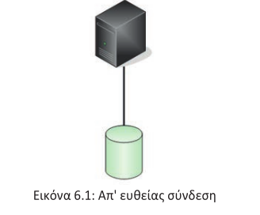
6.1 Τρόπος σύνδεσης αποθηκευτικών μέσων
Ο απλούστερος τρόπος σύνδεσης ενός αποθηκευτικού μέσου με ένα υπολογιστικό σύστημα είναι η απ’ ευθείας ή άμεση σύνδεση (DAS – Direct Attached Storage).
Σ’ αυτήν την περίπτωση το αποθηκευτικό μέσο (σκληρός δίσκος, συστοιχία δίσκων, USB Flash κλπ) συνδέεται στο υπολογιστικό σύστημα μέσω ενός καλωδίου.

Slide 3
πρωτόκολλα επικοινωνίας
Μερικά από τα πρωτόκολλα επικοινωνίας που χρησιμοποιούνται στην απ’ ευθείας σύνδεση είναι τα
SCSI, SAS, SATA, PATA.

Slide 4
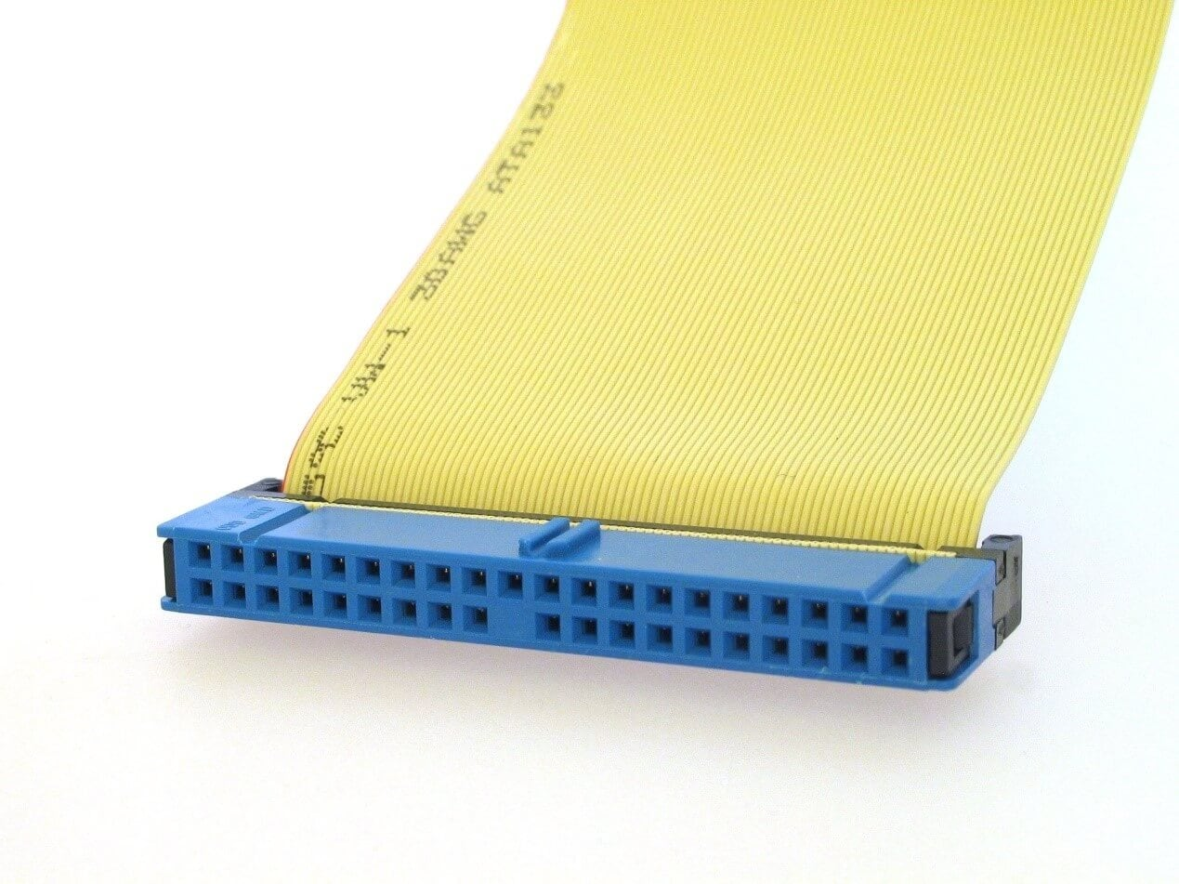
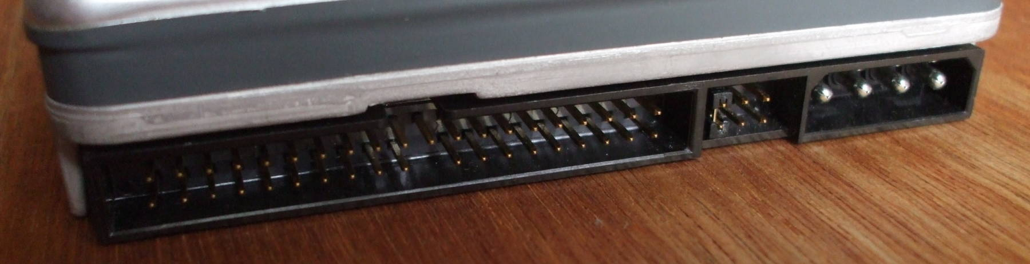
pata

Slide 5
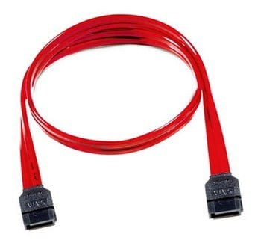
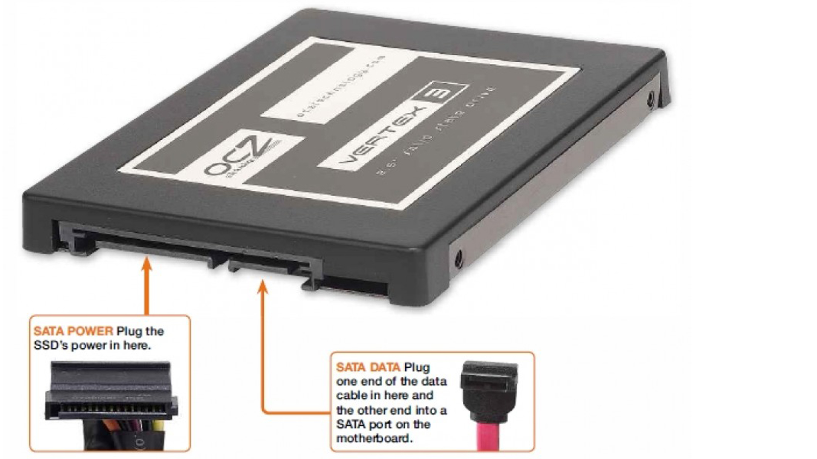
sata

Slide 6
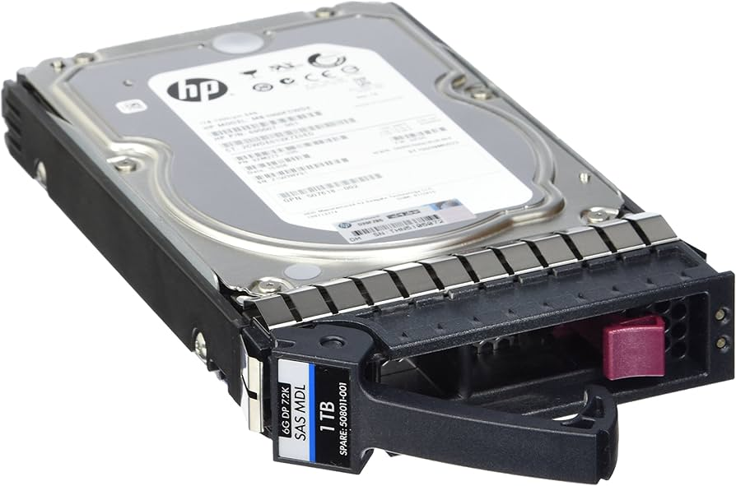
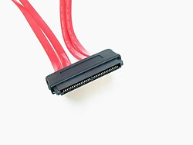
serial attached scsi

Slide 7
(Network Attached Storage, NAS)
Όταν θέλουμε να διαμοιράσουμε τα δεδομένα ενός αποθηκευτικού μέσου σε ένα δίκτυο υπολογιστών χρησιμοποιούμε τη σύνδεση μέσω δικτύου.
Ένα δικτυακό μέσο αποθήκευσης (Network Attached Storage, NAS) συνήθως είναι ένα αυτόνομο υπολογιστικό σύστημα που αφιερώνεται στην αποθήκευση και ανάκτηση των δεδομένων των υπολογιστών του δικτύου στο οποίο είναι συνδεδεμένο.
Επειδή προορίζεται να αποθηκεύσει δεδομένα πολλών υπολογιστών, εφοδιάζεται με ικανό αριθμό σκληρών δίσκων οι οποίοι ανάλογα με τις ανάγκες μας μπορεί να διαμορφωθούν σε κάποια διάταξη RAID.

Slide 8
CIFS - NFS
Μερικά από τα πρωτόκολλα επικοινωνίας που χρησιμοποιούνται είναι το NFS (Network File System) και το CIFS (Common Internet File System), τα οποία μας δίνουν τη δυνατότητα πρόσβασης και διαμοιρασμού αρχείων και εκτυπωτών σε ένα δίκτυο.

Slide 9
6.2 Πλεονεκτήματα – Μειονεκτήματα
Τα αποθηκευτικά μέσα με απ’ ευθείας πρόσβαση αποτελούν μια σχετικά φθηνή λύση αποθήκευσης με ταυτόχρονα μεγάλη ταχύτητα μετάδοσης δεδομένων.
H εγκατάσταση και ρύθμισή τους είναι μια απλή υπόθεση.
Από την άλλη ο διαμοιρασμός των δεδομένων σ’ αυτήν την περίπτωση είναι περιορισμένος λόγω της φύσης της σύνδεσης.
Τέλος, η αύξηση της χωρητικότητάς τους δεν είναι μια εύκολη υπόθεση.
Τα δικτυακά μέσα αποθήκευσης προσφέρουν έναν σχετικά εύκολο τρόπο να διαμοιράσουμε δεδομένα, με τα κατάλληλα δικαιώματα, σε ένα δίκτυο πολλών υπολογιστών και χρηστών.
Έχουν τη δυνατότητα εύκολης διαμόρφωσης συστοιχιών δίσκων ανάλογα με τις ανάγκες μας (RAID-0, RAID-1, RAID-10 κλπ) και αύξησης της διαθέσιμης χωρητικότητας με την προσθήκη επιπλέον δίσκων μεεύκολο τρόπο.
Επίσης έχουν σχετικά καλή ταχύτητα μετάδοσης δεδομένων, η οποία όμως επηρεάζεται από τις συνθήκες και τον τύπο του δικτύου που χρησιμοποιείται. Για παράδειγμα, η χρήση δικτύου που να υποστηρίζει ταχύτητες μεγαλύτερες ή ίσες από 1 Gbps είναι απαραίτητη.

